Slide 1
Administración de Memoria
1

Slide 2
Temario
Multiprogramación
Memoria particionada estática
Memoria particionada dinámica
Algoritmos de Asignación
Liberación de memoria
Swapping
Administración de memoria con mapa de bits
Administración de memoria listas enlazadas
Memoria Virtual
2

Slide 3
Multiprogramación
Dividir la memoria en multiples partes
Memoria particionada estática o fija
Memoria particionada dinámica
3

Slide 4
Memoria particionada estática
Divide la memoria en N particiones fijas y de tamaños no necesariamente iguales
Relativamente simple de administrar
Seguridad simple
4

Slide 5
Memoria particionada estática
Ventajas:
Multiprogramación
Aumentan la utilización de la CPU
Problemas:
Fragmentación interna (memoria asignada pero no utilizada)
5

Slide 6
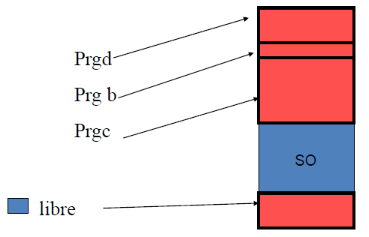
Memoria particionada dinámica
Asigna dinámicamente la memoria
6

Slide 7
Memoria particionada estática
Las particiones ya no son fijas, si no que van cambiando dinámicamente, tanto en cantidad como en ubicación y tamaño.
Cuando un proceso es pasado a disco (planificador a largo plazo), no hay ninguna garantía de que vuelva a quedar en la misma posición de memoria al traerlo de vuelta, de manera que es imprescindible el apoyo del hardware para hacer enlace en tiempo de ejecución.
7

Slide 8
Algoritmos de Asignación
Por la forma que se ordena la tabla de particiones libres
Primer ajuste
La tabla se ordena por orden creciente de direcciones de inicio
Mejor ajuste
La tabla se ordena por orden creciente de tamaño de partición
8

Slide 9
Algoritmos de Asignación
Peor ajuste
La tabla se ordena por orden decreciente de tamaño de partición
Algoritmo de Buddy
La tabla se ordena con tamaños potencias de 2
9

Slide 10
Liberación de memoria
Problema de Memoria particionada dinámica
Fragmentacion
Es posible que existe suficiente espacio de memoria pero que no es contiguo
Solución:
Reubicar
10

Slide 11
Liberación de memoria
La idea es compactar para obtener una única partición libre
Es necesario mover los procesos de manera que queden contiguos
11

Slide 12
Liberación de memoria
Compactación
Técnica que consiste en trasladar todas las areas ocupadas de almacenamiento hacia algún extremo de la memoria
es una solución de fragmentación externa
el objetivo consiste en desplazar el contenido de la memoria libre en un solo bloque de gran tamaño
la compactación no siempre es posible, solo es posible si la relocalización es dinámica y se efectua en el momento de la ejecución
12

Slide 13
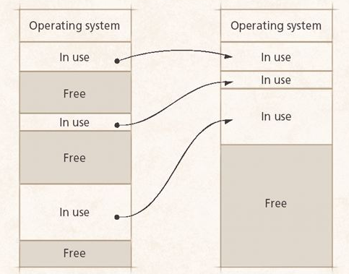
Liberación de memoria
Compactación
13

Slide 14
Swapping
El cargador o loader, es responsable de determinar las direcciones absolutas al momento de poner el programa en memoria
Si compactando no hay suficiente espacio en memoria? que hacer?
Bajar un proceso a disco y cargar el nuevo programa (swapping) y así ganar espacio en memoria
14

Slide 15
Swapping
Desventajas:
Tiempos necesarios para realizar las copias a la memoria de apoyo cuando estos tiempos se hacen muy largos, pueden terminar haciendo más lenta la ejecución del programa. Este problema es conocido como "thrashing“
Thrashing (Hiperpaginación) :
Cuando el sistema emplea mas tiempo paginando que ejecutando
15

Slide 16
Swapping
Desventajas:
Determinar que procesos se sacan de la memoria principal
Si el proceso se encuentra activo constantemente y tiene alta prioridad se deja en memoria
Si el proceso presenta grandes lapsos de inactividad es conveniente pasarlo a disco duro
Si está en un punto intermedio puede convenir traspasarlo hacia el buffer del sistema operativo.
16

Slide 17
Administración de la memoria con mapa de bits
La memoria se divide en unidades de asignación, las cuales pueden ser tan pequeñas como unas cuantas palabras o tan grandes como varios kilobytes.
A cada unidad de asignación le corresponde un bit en el mapa de bits, el cual toma el valor de 0 si la unidad está libre
El tamaño de la unidad de asignación es un aspecto importante del diseño. Mientras más pequeña sea esta unidad, más grande será el mapa de bits.
17

Slide 18
Administración de la memoria con mapa de bits
Un mapa de bits es una forma sencilla para llevar un registro de las palabras de la memoria en una cantidad fija de memoria, puesto que el tamaño del mapa sólo depende del tamaño de la memoria y del tamaño de la unidad de asignación.
Desventajas:
Para encontrar un espacio de N unidades hay que recorrer el mapa hasta encontrar N ceros seguidos
18

Slide 19
Administración de la memoria con listas enlazadas
Representar la memoria asignada y libre usando una estructura de lista enlazada
Lista enlazada de segmentos:
Direccion de memoria
Tamaño
Puntero al siguiente segmento de memoria
Regla:
Cuando un proceso termina o se pasa a disco, si quedan dos particiones juntas, se juntan en un solo segmento.
19

Slide 20
Memoria Virtual
Extender la memoria de manera virtual, es hacer que el proceso tenga la ilusión de que la memoria es mucho más grande que la memoria física.
20

Slide 21
Memoria Virtual
No es un elemento físico, es un sistema abstracto que se implementa en base a la memoria física y el disco duro
Extender la memoria de manera virtual, es hacer que el proceso tenga la ilusión de que la memoria es mucho más grande que la memoria física.
21

Slide 22
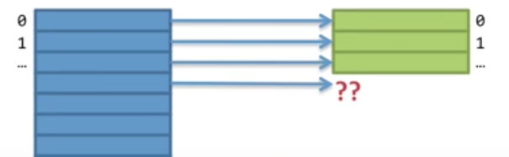
Memoria Virtual
Sin memoria virtual
Dirección de un programa = Dirección de memoria fisica
22

Slide 23
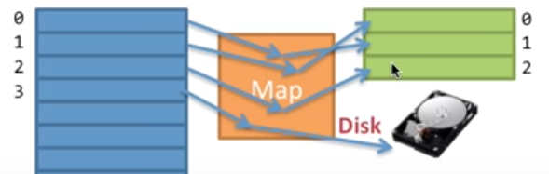
Memoria Virtual
Con memoria virtual
Dirección de un programa mapea a un dirección de memoria fisica
23

Slide 24
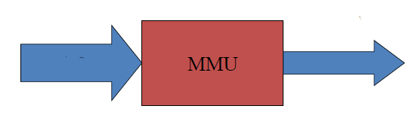
Memoria Virtual
El programa solo ve direcciones lógicas
La unidad de administración de memoria (MMU) traduce a direcciones físicas
24

Slide 25
Memoria Virtual
Los procesos que usan un espacio contiguo de la memoria era un problema para poder optimizar el aprovechamiento de la memoria
Idea:
Que las direcciones lógicas (la que los procesos ven) sean contiguas, pero que no necesariamente correspondan a direcciones físicas contiguas.
Solución:
Dividir la memoria física en bloques de tamaño fijo, llamados marcos o frames y dividir la memoria lógica (la que los procesos ven) en bloques del mismo tamaño denominados páginas.
25

Slide 26
Paginacion
La paginación es una técnica que divide a la memoria física en particiones de tamaño fijo llamados frames.
El espacio de direccionamiento virtual es dividido en unidades fijas del mismo tamaño que los frames (page size) denominadas páginas.
Las páginas tienen un tamaño que es potencia de 2 y en general, son desde 512 bytes a 16 MB.
26
Notes:
Las direcciones lógicas ahora se forman como un número de página y de un desplazamiento dentro de esa página (conocido comúnmente como offset). El número de página es usado como un índice dentro de la tabla de páginas, y una vez obtenida la dirección del marco de memoria, se utiliza el desplazamiento para componer la dirección real o dirección física. Este proceso se realiza en una parte del computador específicamente diseñada para esta tarea, es decir, es un proceso hardware y no de software.

Slide 27
Paginación
En los sistemas que brindan paginación, la transferencia entre la memoria principal y el disco es siempre en unidad de página.
Cuando un proceso ejecuta sus páginas son cargadas en los frames de memoria principal y en disco (sección de swap).
Los frames en el swap tienen el mismo tamaño que los frames de memoria principal.
27

Slide 28
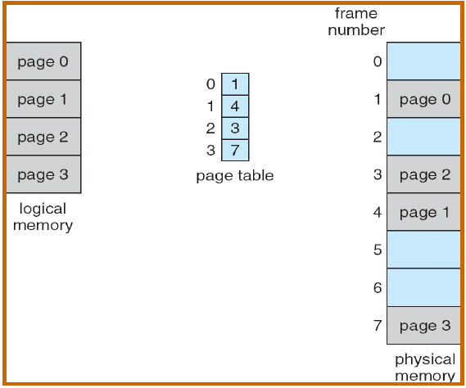
Paginación
28

Slide 29
Paginación
Tabla de Mapas de Página
Se usa una tabla de páginas para saber en que marco se encuentra cada página
Se necesita el apoyo del hardware (MMU)
Cada vez que la CPU intenta acceder a una dirección, la dirección se divide en número de página p y desplazamiento (offset) d
El número de página se transforma en el frame (marco de página) correspondiente, antes de acceder físicamente la memoria
29

Slide 30
Paginación
Tablas de Página
Cada proceso tiene su propia tabla, es decir, la tabla de páginas forma parte del contexto:
Cuando la CPU se concede a otro proceso, hay que cambiar la tabla de páginas a la del nuevo proceso.
Cada proceso sólo puede tener acceso a las páginas que están en su tabla de páginas (+seguridad).
30

Slide 31
Paginación
¿Fragmentación?
Sólo interna, y de media página por proceso, en promedio.
Esto sugeriría que conviene usar páginas chicas, pero el problema es que aumenta el sobrecosto de administrar las páginas (entre otras cosas, aumenta el tamaño de la tabla de páginas).
En general, el tamaño de página ha ido aumentando con el tamaño de la memoria física de una máquina típica.
31

Slide 32
Segmentación
La segmentación es una técnica que asigna segmentos contiguos de memoria para las áreas de memoria de un proceso.
De esta forma, logra acomodarse más a la visión de la memoria por parte del usuario.
Cada componente se agrupa en un segmento del tamaño necesario.
32

Slide 33
Glosario
Buffer de Sistema Operativo
Zonas de la memoria propia del SO para almacenar datos mientras son transferidos desde/hacia un dispositivo o entre procesos .
Fragmentacion Interna
Espacio desperdiciado cuando un proceso es asignado a una partición de memoria mayor al requerido
Fragmentacion Externa
Espacio desperdiciado después de que 2 o mas procesos al terminar dejan espacios libres no contiguos
33

